Slide 1


Training of Neurofeedback in Post-Bariatric Surgery Patients
CLARA LOMBARDO
PsyD, PhDs in Psychology
Department “Scienze della Salute” University “Magna Graecia” of Catanzaro, Italy

Slide 2

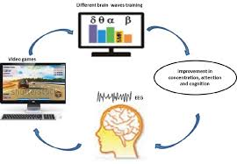


Le tecniche basate sulla neuromodulazione, in particolar modo il neurofeedback, si sono dimostrate utili nel trattamento di alcuni disturbi alimentari in aggiunta ad interventi e trattamenti più completi, compresa l’obesità.
L’obiettivo dello studio è stato quello d’ indagare l'efficacia del neurofeedback nel miglioraramento delle condotte alimentari in pazienti sottoposti a chirurgia bariatrica

Slide 3
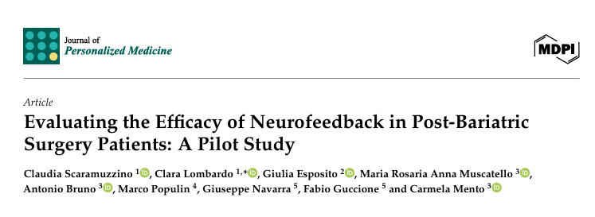
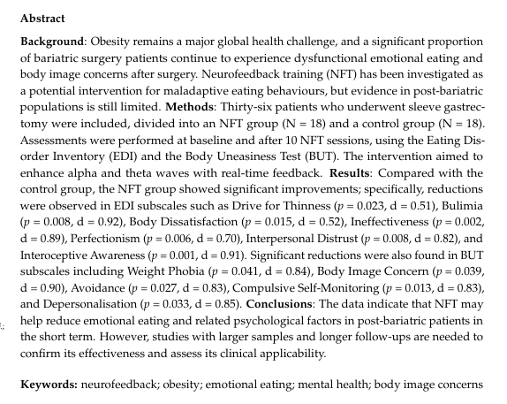


https://doi.org/10.3390/jpm15100454

Slide 4

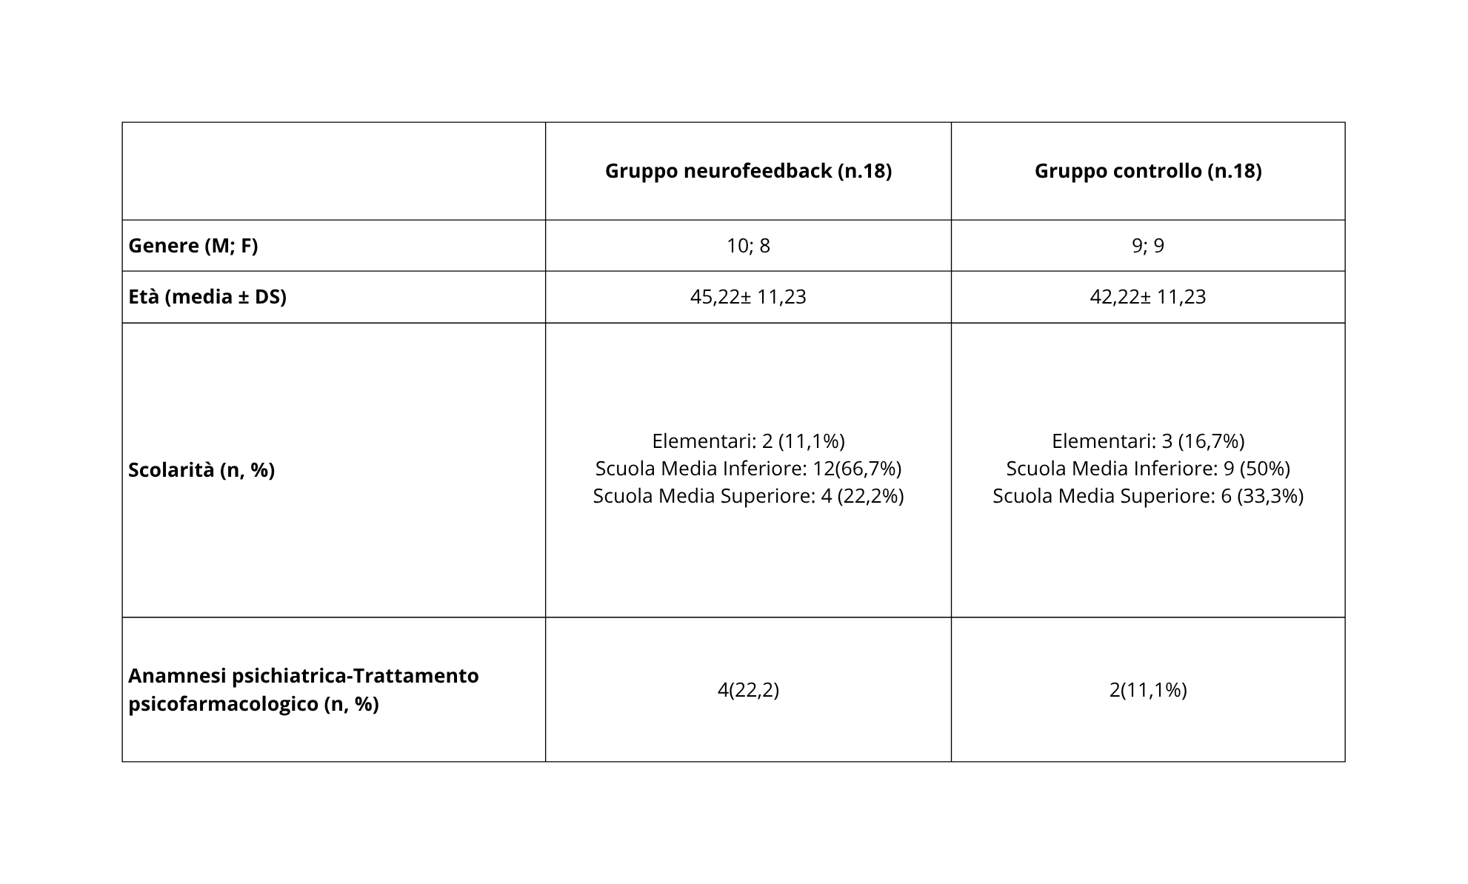
CAMPIONE

Slide 5


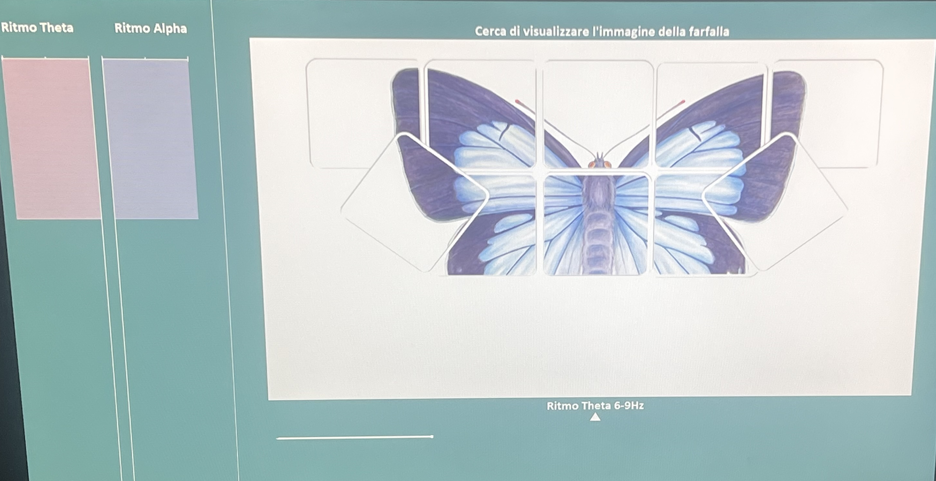
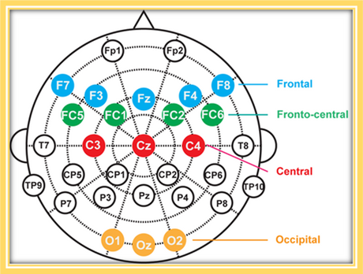
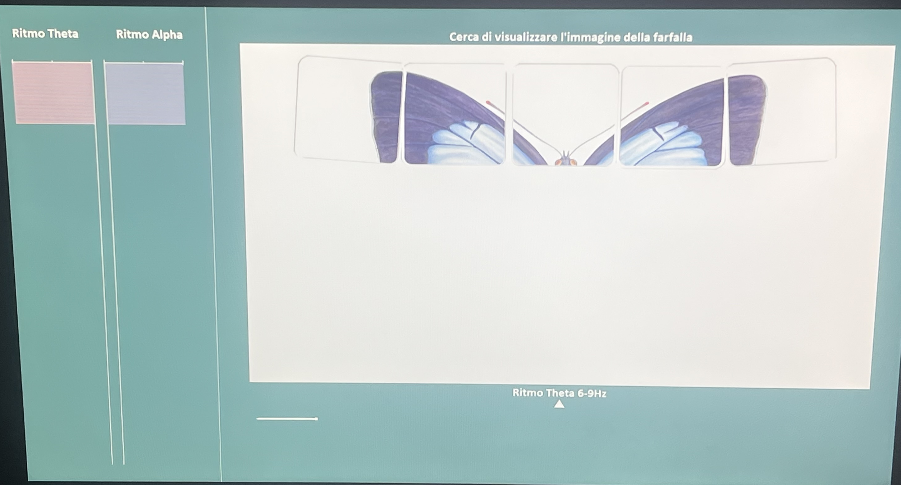
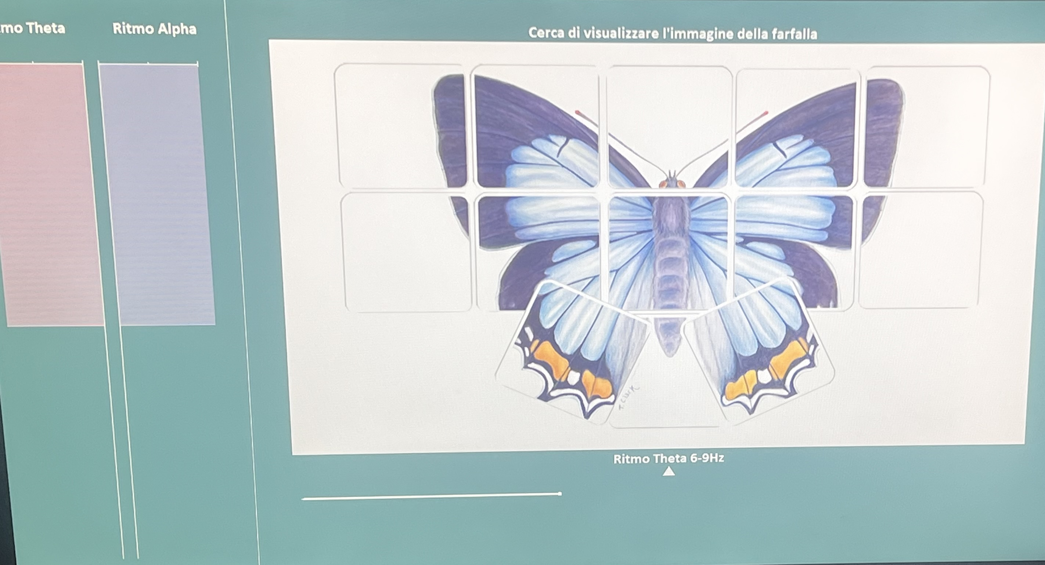
VALUTAZIONE PSICODIAGNOSTICA
T0 (prima dell’intervento)-T1 (fine trattamento NF)
Eating Disorder Inventory (Gormally J, Black S, Daston S, Rardin D. 1982):
Comprende 64 item suddivisi in otto sotto-scale che valutano le principali dimensioni psicologiche associate ai disturbi alimentari, quali il desiderio di magrezza, i comportamenti bulimici, l’insoddisfazione corporea, il perfezionismo, il senso di inefficacia, la sfiducia interpersonale, la consapevolezza corporea e la paura della maturità.
Body Uneasiness Test (Cuzzolaro M, Vetrone G, Marano G et al., 1999):
Questionario self-report composto da 71 item che misura il disagio legato all’immagine corporea.
La parte A, utilizzata in questo studio, valuta paura di ingrassare, insoddisfazione per il corpo, evitamento, controllo compulsivo dell’aspetto e senso di distacco dal proprio corpo.
Binge Eating Scale (BES) è stata impiegata solo come strumento di screening per escludere soggetti con abbuffate compulsive.
Il gruppo sperimentale ha effettuato 10 sessioni di NF protocollo Alpha –Theta dopo 1 mese dall’intervento

Slide 6


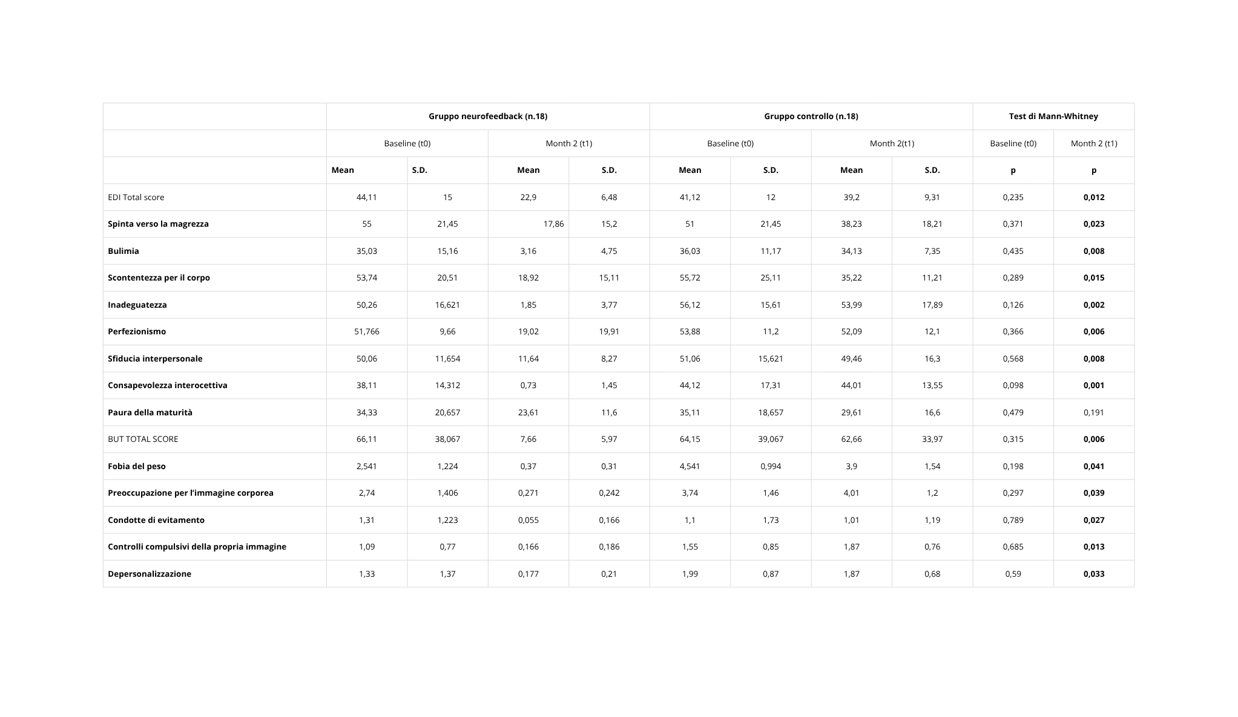
Results
Analisi statistica
Mann–Whitney U test per campioni indipendenti

Slide 7
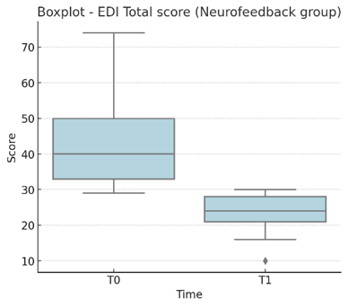
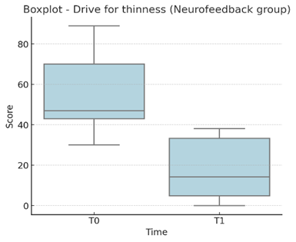
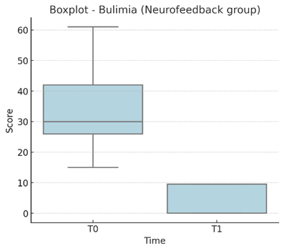
Boxplot Neurofeedback Group (T0 vs T1) EDI subscale:

Slide 8
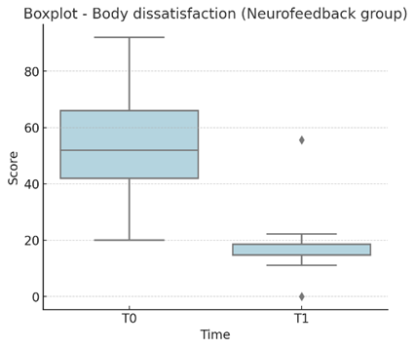
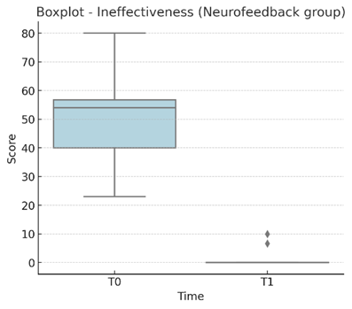
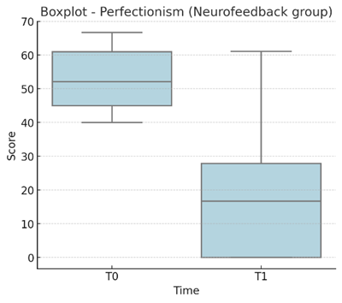

Slide 9
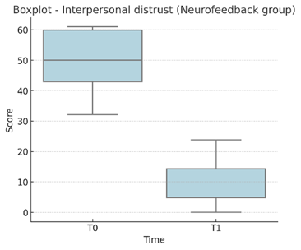
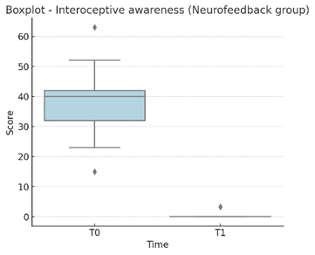
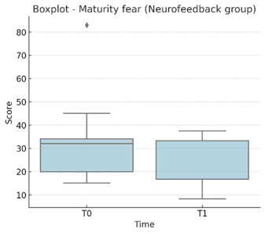

Slide 10
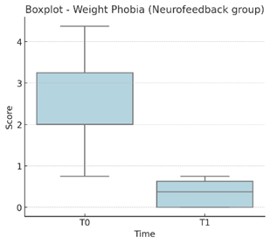
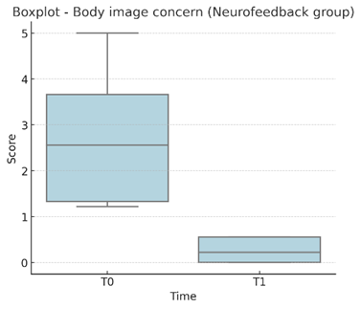
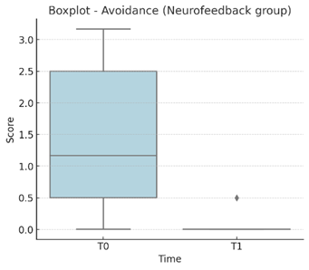
Boxplot Neurofeedback Group (T0 vs T1) BUT subscale:

Slide 11
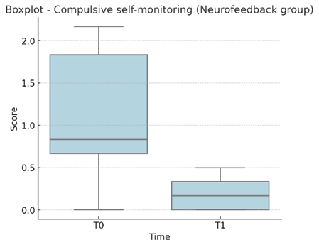
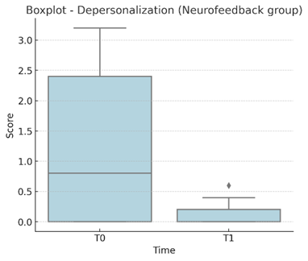
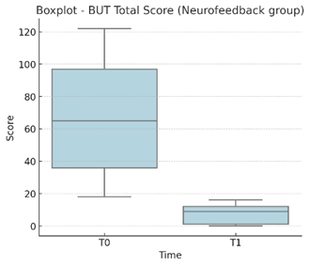

Si è registrata una riduzione dell'over-eating (cioè della tendenza ad ingerire più calorie di quante richieste dal dispendio energetico), dell'external-eating (cioè del mangiare per ragioni che non fossero dovute al senso di fame) e dell'emotional-eating (cioè del mangiare in risposta a particolari stati emotivi).

Slide 12


Ad un mese dal trattamento (t1) con neurofeedback, i soggetti del gruppo sperimentale a differenza del gruppo di controllo hanno riportato una minore incidenza della sintomatologia associata alle difficoltà alimentari post-intervento
Sono emersi miglioramenti relativi alla percezione della propria immagine corporea:
una riduzione della fobia del peso
delle condotte di evitamento
una riduzione dell’emotional eating.

Slide 13


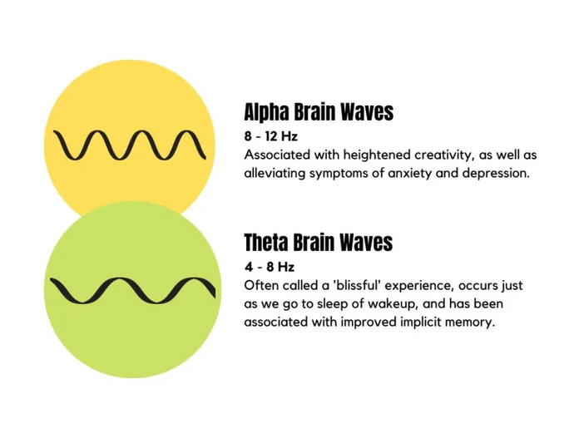
Conclusioni
Il neurofeedback si è dimostrato uno strumento efficace nella gestione dei pazienti che si sono sottoposti ad un intervento di chirurgia bariatrica.
L’aumento della potenza delle onde alfa influisce sul controllo del desiderio alimentare, sulla capacità di tollerare lo stress e sul miglioramento della consapevolezza emotiva rispetto al cibo e alla propria immagine corporea.

Slide 14

Grazie per l’ascolto!
DOTT.SSA CLARA LOMBARDO
Department “Scienze della Salute” University “Magna Graecia” of Catanzaro, Italy
clara.lombardo@unicz.it

